Slide 1
Moдул 1
Време за голяма промяна Услугата за хранене & Клиентът

Slide 2
Добре дошли в SUSTAIN, един нов обучителен ресурс, специално създаден да предизвика новости в сектора на Услугата за хранене
Този курс на SUSTAIN беше създаден от екип обучителни организации предприемачи за хранителни услуги за разработване на нови здравословни продукти цифрови търговски процеси за гарантиране, че хранителната услуга на МСП в Европа са вдъхновени и подготвени за динамичен отговор на предизвикатерствата със затлъстяването, промените в технологииге и начина на живот. Естествено, нашият курс отговаря и на разрушителните последици от промените и предизвикателствата в хранителния сектор от март 2020 и Covid-19.
Този курс се появи в резултат на установяването на пропуски в обучението и много специфични нужди на хранителната услуга. Курсът е предназначен за обучение в клас с лектор. Чрез 6 модула и с нов подход се повишават знания и умения за цялостния хранителен сектор. Подготвен е от служители и обучители в хранителната услуга, запознайте се с нашите партньори get to know our partners

Slide 3
Moдул едно
Хранителна услуга и Потребител
ПРОМЯНА ОТНОШЕНИЕТО НА ПОТРЕБИТЕЛЯ КЪМ ХРАНАТА, ВЪЗДЕЙСТВИЯ ВЪРХУ УСЛУГАТА ЗА ХРАНЕНЕ
Тъй като COVID-19 преобръща индустриите на хранителните услуги и хотелиерство за една нощ, собствениците на такива предприятия са принудени да адаптират своите бизнес модели, за да оцелеят.
Moдул Едно е разделен на 3 части и се фокусира върху потребителите и как техните нагласи, поведение и марката влияят на избора на продукти в сектора на хранителната услуга.
ПОВЕДЕНИЕ НА ПОТРЕБИТЕЛЯ/ВЪЗПРИЕМАНЕ НА ИЗБОРА НА ПРОДУКТИ (Сензорно/Физическо)
СИЛАТА НА МАРКОВОТО ПОЗИЦИОНИРАНЕ

Slide 4
MOДУЛ 1
Част 1: Промяна отношението на потребителите към храната

Slide 5
Време на голяма промяна…
В тази първа секция ние обръщаме внимание върху потребителите. Промяната в тяхното поведение трябва да бъде основа за бизнес планиране, за да може операторите на хранителни услуги могат да възстановят и докажат в бъдеще своя бизнес.
НЕКА ПОГЛЕДНЕМ НЯКОИ ВЪТРЕШНИ ИЗСЛЕДВАНИЯ
Проучване сред 5,000 потребители в 10 европейски страни показва, че мерките за блокиране са причинили трайни промени в поведение и отношението към храната.
EIT Food отбелязва новите възможности на хранителната индустрия за развитие с устойчивите и здравословни теми .
https://www.in.gr/wp-content/uploads/2021/03/COVID-19_Study_-_European_Food_Behaviours_-_Report.pdf
Клик върху картинката за достъп до доклада/Click on image to access report
ОБУЧИТЕЛНИ ДЕЙСТВИЯ: Потопете се в този завладяващ доклад

Slide 6
Ирландският съвет по храните (Bord Bia) в своя Доклад за вътрешния пазар Market Insight report прогнозира 6 основни тенденции, които трябва да се отчитат, за да се даде възможност за устойчиво бъдеще на индустрията за хранителни услуги. Тези тенденции се прилагат в цяла Европа.
6 МЕРКИ ЗА БЪДЕЩЕТО
Промяна на изгледа
Развитие извън помещенията
Ново оформление
на ресторантите
Преоткриване на бизнес модела
Безопасност и хигиена
Заемат централно място
Устойчива верига за доставки

Slide 7
1. Промяната икономиката на единиците, ще продължи с промяна на изгледа …
Редица ключови въпроси ще имат дългосрочно влияние върху приходите и рентабилността на операторите на хранителни услуги:
Ориентация на потребителите към цените предполага, че повишаването на цените и първокласното позициониране могат да срещнат съпротива от страна на клиентите в кратко/средносрочен план. Връщането към нормални нива на разходи може да отнеме години.
Служителите са основна грижа. Операторите трябваше да съкратят ключови служители и се очаква трудности с обучение и задържането на подготвени кадри да продължат.
Предизвикателство бяха и външните разходи когато операторите преминаха към модели за доставки до клиента. Прехвърлянето на тези по-високи разходи към клиентите може да се окаже трудно.

Slide 8
1. Промяната икономиката на единиците, ще продължи с промяна на изгледа …
Понеже търсенето се измества към предградията, за операторите може да е трудно да поддържат значително присъствие на главната улица.
Вътрешното пространство се променя, съответно на ограниченията в капацитета и приходите намаляват.
Външните места/разстояние са добро допълнение в места, където това е възможно (дори в страни с малко история в храненето навън (ОК и Ирландия). В бъдеще може да има по-голям интерес от операторите към използване на открити пространства в бизнес модела.

Slide 9
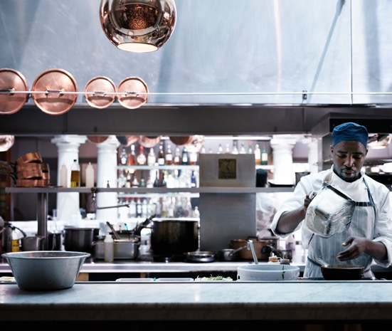
2. Новото оформление на ресторантите ще съдейства за създаване на гъвкавост…
Отпред на къщата
• Гъвкави опции за сядане, с по-малко фиксирани места и по-голяма възможност за местене на маси и създаване възможности за хранене.
• По-добре планирано външно пространство—операторите ще искат да имат вътрешни дворове, градински места или да работят с местните власти за маси върху тротоари/паважи и по-малко ограничения.
• Отделни зони за получаване вероятно ще бъдат част от местата пред къщата за по-лесно обслужване.
• В същото време, за да привлкат гостите да се върнат, операторите ще трябва да предоставят подобрено преживяване на посещението. Това може да включва повече подготовка на менюто, масата, блюда за бърза консумация и по-специални преживявания за клиента.
Задната страна на къщата
• Новите места вероятно ще са върху по-малки, модулни кухни, които лесно се променят.
• Ще е нужно многофункционално оборудване.
• Отделни от помещенията производствени кухни ще придобият все по-голямо значение.

Slide 10
3. Безопасността и хигиенните условия ще заемат все по-централно място…
Безопасността и хигиената ще продължат да бъдат важна част от акцента на услугата за хранене по време и след COVID-19. Осигуряване чувство на сигурност у клиентите, и че вашето заведение и правилно дезинфекцирано, е най-важно за обслужването на клиента и позиционирането на името.
• В бъдеще, възможността за “продажба” на безопасност и хигиена като се разказва колко цялостен е процесът на почистване и мерките, които са предприети, ще играе много по-важна роля в маркетинга.
• Технологичната автоматизация ще бъде ключов фактор за това разширено внимание. Като:
Предаване на храната без допир до нея;
Поръчване и плащане на храната вътре и извън помещението
Възобновяване на QR кодове – мислил ли е някой, че са минало, ама честно ?!

Slide 11
4. Ускорено развитие извън помещенията и фокус върху всички сектори…
Ключова тенденция за излизане и ускорено развитие след тази пандемия ще бъде стратегия за работа извън помещенията, особено там, където това е подценявано.
• Ресторантите, кръчмите и дори ведомствените оператори със седящи места са инвестирали по време на пандемията в натисни и вземи технологии, като тези форми ще продължат да се развиват и след приключване на пандемията.
• Доставката е област, която мнозина проучват за да намалят риска. Очакванията са че доставките (дали с посредници или дори самостоятелно) ще нарастват.
• С по-съгласувано внимание върху дейност извън помещенията, остават значителни оперативни и разходни проблеми, особено за новите в тази сфера. Разходите за опаковки, подготовката на храната за транспорт, създаване на място пред сградата за получаване/доставка са допълнителни средства и технологични предизвикателства за някои предприятия от сектора на услугите за хранене.

Slide 12
5. Преоткриване на бизнес модела
• Нови формати/хибриди на бизнес модели за хранителни услуги се появяват, включително интегриране на продукти за продажби на дребно в ресторантските мрежи. Комплекти с блюда, които успешно донасят ресторантското изживяване на потребителя у дома, вероятно ще продължат.
• Следващата фаза са кухни за доставка, които вече се използват. Някои МСП вече са решили (или ще искат), че не се нуждаят от толкова място за хранене – или е ненужно. Кухни само за доставка могат да придобият известност не само в градските райони, но и в предградия и селски райони, където традиционният ресторант може да няма икономически смисъл.
• Вероятно е много заведения за хранене да преоценят своето местоположение. Градските центрове може да не са толкова привлекателни в дългосрочен план за някои оператори, като работещите само на обяд и т.н. (особено при продължителна работа от дома) и оценката за повече възможности в крайградските места е добра.

Slide 13
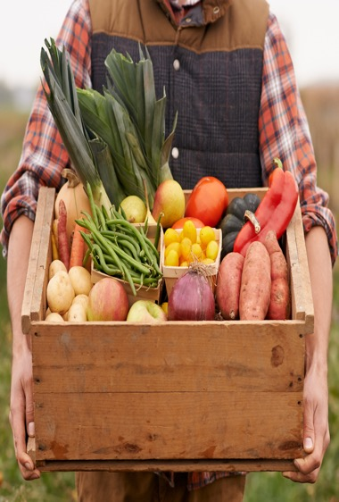
6. Устойчивостта на веригата за доставки ще бъде проблем в обозримо бъдеще…
Предизвикателствата във веригата за доставки, които започнаха с пандемията през 2020 и Брекзит през 2021 г. вероятно ще продължат.
Имаше проблеми—често значителни—с липса на запаси и операторите често се оказваха със заместващи продукти или без възможност да обслужват определени блюда от менюто.
Аналогично, операторите бяха оставяни с големи запаси, при въвеждане на правителствени блокади. Ясно е, че прогнозирането на веригата за доставки и способността за точна оценка на търсене и предлагане бяха до голяма степен късмет през по-голямата част от 2020 -2021. Малко вероятно е това да се промени в скоро време.
Докато секторът не влезе в растеж с малко грижи за допълнително затваряне, ще има проблеми с поддържането на запаси и доставки.

Slide 14
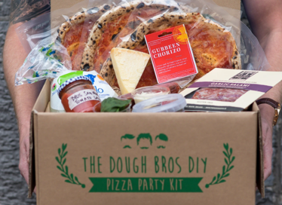
Нека обобщим търговските действия, които влияят на вашия бизнес с хранителни услуги
01
Работа извън помещението—след затварянето за посетители, операторите се ориентираха към готови пакети или доставка до дома, което имаше известен успех и стана „мост“ за временно оцеляване.
Предвид значителното спадане при търговските оператори, изброените тук 8 ‘Доставки до дома’ се отнасят най-вече до оцеляването на бизнеса.
Както научихме следните действия бяха общи отговори, възникващи в сектора:
02
Рационализиране на менюто—Сложността на менюто беше намалена в полза на блюда, които носеха доходи и печалба.
03
Проучване на нови сфери на услугата— Ресторантите често се оказват с нови бизнес модели, включително продажба стоки на едро/отваряне хранителни зали и деликатеси в своите ресторанти или все по-често изграждат портали за онлайн търговия на дребно.

Slide 15
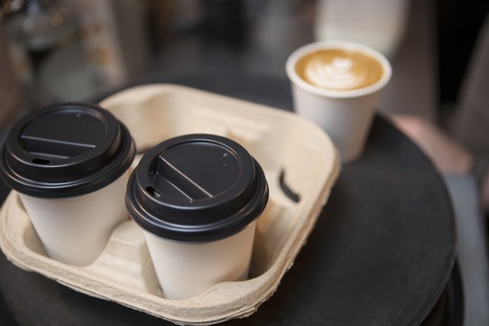
Нека погледнем върху търговските действия, които влияят на вашия бизнес
04
Повишено използване на еднократни опаковки, с отчитане повишената роля на външни пространства много оцеляващи оператори съобщават за значителни покупки на опаковки, с очакване за спад след пандемията.
Предвид значителното спадане при търговските оператори, изброените тук 8 ‘Доставки до дома’ се отнасят най-вече до оцеляването на бизнеса.
05
Разчитане на доставчици и дистрибутори – Операторите разчитат все повече на доставчиците за гъвкави плащания и при възвръщаемостта, като срещат трудности да поддържат запаси при значителните промени в търсенето.
06
Увеличени продажби/фокус на предградията—на практика нямаше никакви промени в градските центрове. Много оператори от предградията и отдалечените райони отчитат по-добри търговски условия от градските зони.

Slide 16
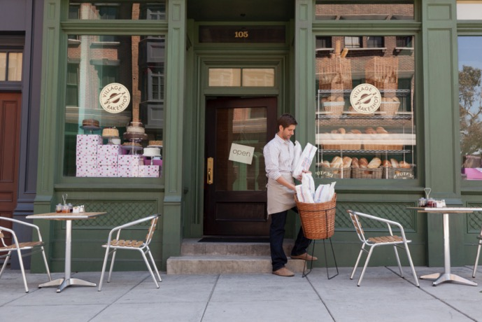
Нека погледнем върху търговските действия, които влияят на вашия бизнес
07
Инвестиции в технологии за улесняване поръчването и доставката. Много оператори ускориха или внедриха планове за изграждане на онлайн възможности през приложения, сайтове, онлайн магазини и програми за лоялност с цел привличане клиенти.
08
Преконфигуриране на магазини/заведения за хранене—Социално отдалечени маси и еднопосочни опашки, които намаляват взаимодействието между гостите и персонала, са изисквания за работа.

Slide 17
Упражнение РЕФЛЕКСИЯ:
В нашата учебна тетрадка / упражнения в клас…Помислете за тези 4 въпроса:
Колко от тези тенденции / действия са повлияли на вашия бизнес през последните 18 месеца?
Обмислете предварително нещата след оцеляването, преценете рентабилността на продължаване на всяко от нововъведенията си.
С поглед назад, какво бихте направили по различен начин за адаптирането на вашия бизнес модел?
Какви нови подходи имат смисъл и печалба, които да оставим в бъдеще?

Slide 18
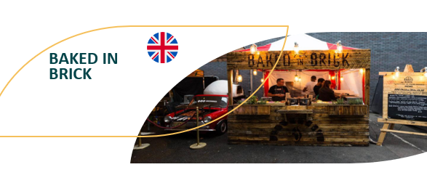
ИЗСЛЕДВАНЕ НА СЛУЧАЙ – БЪДЕТЕ ВДЪХНОВЕНИ
Изпечен в тухла, Бирмингам (Baked in Brick, Birmingham) е отличен пример за това как бизнесът с хранителни продукти е иновационен и адаптивно се справя с пандемията.
Собственикът и квалифициран готвач Лий показа способността си да промени своя бизнес модел изцяло, за да отговаря на обстоятелствата.
Чрез адаптирането на своето меню, той местните и уязвими общности при осигуряване на хранителни и рентабилни ястия.
Въвеждането на кутии с плодове и зеленчуци означаваше, че той гарантира възможност за здравословно хранене, което е лесно и достъпно.
Търгувайки по повече от един начин, Лий направи бизнеса си по-устойчив и с по-голяма вероятност да преодолее кризата.

Slide 19
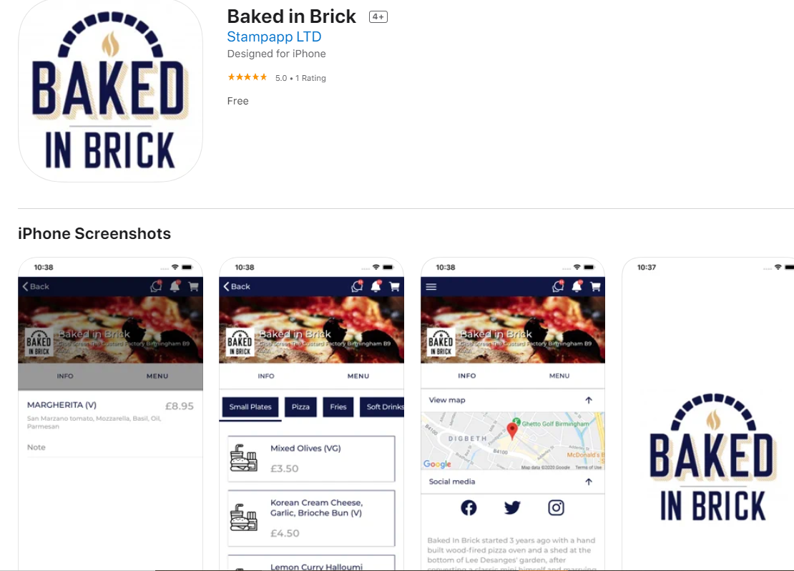
ИЗСЛЕДВАНЕ НА СЛУЧАЙ – БЪДЕТЕ ВДЪХНОВЕНИ
Използването на технологията беше ключово. Инвестиция в Приложение е сега силен канал за продажби за бизнеса.
Посетете Baked in Brick - wood fired BBQ - street food - events - parties – catering
ПРОЧЕТЕТЕ ПЪЛНАТА ИСТОРИЯ
102-Baked-In-Brick.pdf (foodinnovation.how)

Slide 20
Акцент върху промените в нагласите на клиентите в резултат на Covid-19
В предните раздели разглеждаме тенденциите и промените, които се развиха на индустриално ниво в резултат на Covid-19. Сега разглеждаме промените на индивидуално потребителско ниво. Разбирането на промените в потребителите е от основно значение за бизнеса с хранителни услуги, който реагира по иновативен начин.

Slide 21
5 Тенденции на потребителите на храни и напитки в Европа по време на COVID-19
Тенденция 1: Акцент върху „самозащитата“
От продуктите за повишаване на имунитета до полезната храна, потребителите търсят начини да защитят тялото и ума си през това време.
Проучване от 2019г. на Kerry ConsumerFirst установи че около 30% от европейските потребители твърдят, че са променили диетата си, за да подпомогнат имунната си система. Така, че тази тенденция е в действие още преди COVID-19.
Това обаче се ускори – според Google Trends, търсенията в интернет за ‚храна и имунна система’ нараснаха с 670% в света първите 2 седмици на март 2020.

Slide 22
ИЗСЛЕДВАНЕ НА СЛУЧАЙ – БЪДЕТЕ ВДЪХНОВЕНИ
Пример за бизнес с хранителни услуги, фокусиран върху Здраве и Имунитет е Моя доброкачественост/My Goodness един от изследваните случаи в нашия проект. Същността на този бизнес е здравето и устойчивостта по екологичен и етичен начин. Техният етикет е “храна, за да се чувстваш добре”
My Goodness се гордеят с превръщането на най-малко любимите ресурси на Ирландия (дъжд и зеле) в във вкусни ферментирали стоки. Те създават храна, която е добра за червата, за мозъка (и добра за околната среда) и по този начин са в съответствие с настоящите тенденции във функционалната и имунна система, подпомагащи доставката на храна .
ПОСЕТЕТЕ MyGoodness (mygoodnessfood.com)
ПРОЧЕТЕТЕ ЦЯЛАТА ИСТОРИЯ41-My-Goodness.pdf (foodinnovation.how)

Slide 23
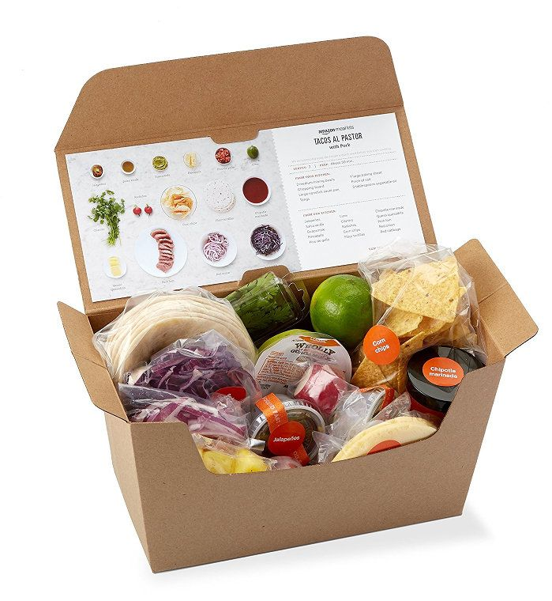
5 Тенденции на потребителите на храни и напитки в Европа по време на COVID-19
Тенденция 2: Нова връзка с готвенето и пиенето.
Според данни на Kerry ConsumerFirst, от огромно значение за търговските обекти, над 50% от европейските потребители вече готвят повече у дома и се опитват да приготвят чуждестранни кухни и рецепти.
Как реагира секторът за хранителни услуги? Комплектите за хранене предоставят предварително измерени съставки и пълни инструкции за рецепти, за да улеснят процеса на готвене у дома. Още през 2016, големи играчи като UK’s Gousto и Germany's Hello Fresh, бяха на това място, обучавайки потребителите и правейки ги доволни да поръчват измерени съставки, които да приготвят сами. Сега този бизнес модел се използва от хиляди ресторанти, за да останат рентабилни по време на Covid-19 .
This Photo by Unknown Author is licensed under CC BY-SA-NC

Slide 24
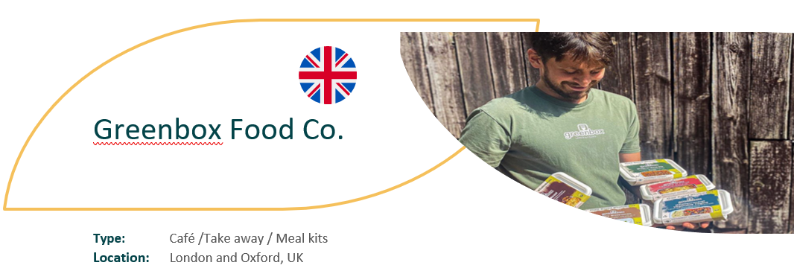
ИЗСЛЕДВАНЕ НА СЛУЧАЙ – БЪДЕТЕ ВДЪХНОВЕНИ
Грийнбокс/Greenbox са отличен пример за адаптиране към Covid-19 и възприемане на подход извън помещенията за достигане до клиентите си:
За да се справят с ограниченията при блокиране, те обърнаха бизнеса си и създадоха ястия в кутии от британската класика и веган стил. При това техните иновативни и растителни предложения могат все още да се ползват само у дома. Екологичен подход, добро хранене и устойчивост остават в основата на техния бизнес.
ПОСЕТЕТЕ Vegan Restaurant | Greenbox | London (greenboxfoodco.com)
ПРОЧЕТЕТЕ ПЪЛНАТА ИСТОРИЯ 72-Greenbox-Food-Co.pdf (foodinnovation.how)

Slide 25
ИЗСЛЕДВАНЕ НА СЛУЧАЙ – БЪДЕТЕ ВДЪХНОВЕНИ
“Имахме достатъчно късмет да специализираме в експериментални изскачащи прозорци на растителна основа. Това ни позволи свободата да бъдем креативни с иновативни менюта, локации и сътрудничество. Отворихме Greenbox, за да покажем как веганска диета може да бъде вълнуваща и свързваща, тази разходка ни отведе в света на устойчивостта и се превърна в ключов камък за нашия стремеж: “Да направим следващото десетилетие възможно най-вкусно и устойчиво.“
ИНОВАЦИИ – Бистра на растителна основа
За да сервират най-доброто веганско печено в Лондон те се обединиха с водещ британски пъб в Шоредич, като разработиха изцяло растително меню.
ИНОВАЦИИ – Коктейл бар
Друго сътрудничество, през 2018 г. те внесоха своя усет към растенията в коктейл бар сътрудничество с иконата в бранша Хокстън Севън / Hoxton Seven в Източен Лондон.

Slide 26
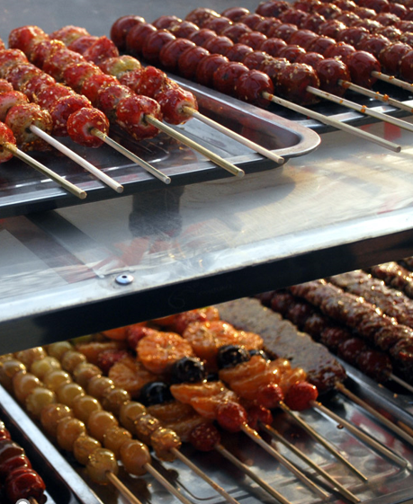
5 Тенденции на потребителите на храни и напитки в Европа по време на COVID-19
Тенденция 3: Увеличение търсенето на снаксове.
Потребителите се обръщат към леки закуски/снаксове за удобство, но естеството на снаксовете се измества от приготвянето на бързо меню към опция за дома. Преди COVID-19, споделянето на снаксове подхранва редица пазари. Проучване на Монделез A survey by Mondelez установи, че 71% смятат приготвянето на снакс като възможност да останат със себе си, а 53% предпочитат снакс пред ястие – това е важно за хотелите и хранителните услуги.
Поради сегашната среда клиентите търсят функционални закуски от гледна точка на имунитета и дори такива за релаксация и умствена полза. За търсещите наслада, снаксове, които предизвикват носталгия радват потребителя. Има ли възможност предприятията за хранителни услуги да отговорят?
Click on Image for further trend info…

Slide 27
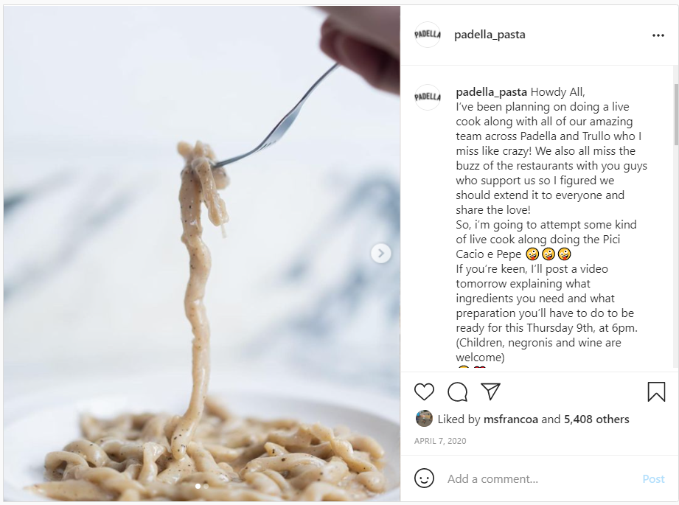
5 Тенденции на храни и напитки в Европа по време на COVID-19
Тенденция 4: Важност на e-търговията.
Дигиталните технологии за въприети от всички сектори на обществото, от поддържане на връзка с близките до поръчване на храна онлайн. Тази тенденция ще се засилва и нараства, като обектите за хранителни услуги се насочват към онлайн доставки и привличат потребители чрез медии като Instagram и извършват готвене на живо във Facebook Live и Zoom.
Модел 6 на този курс е посветен на изучаване ролята, която технологиите играят при иновациите на бизнеса с хранителни услуги.
Кликнете върху снимката, за да влезете в публикуваното

Slide 28
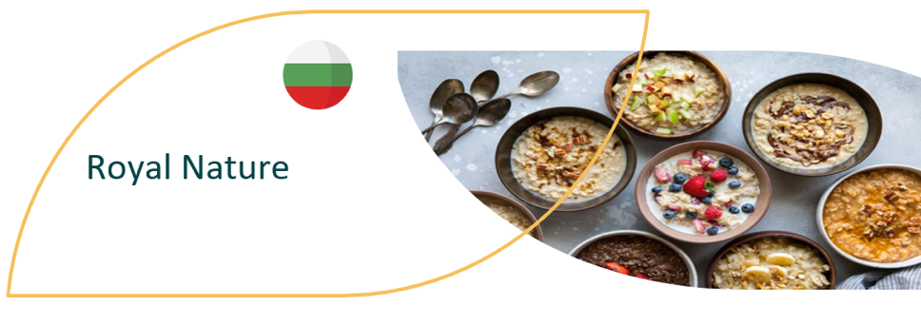
ИЗСЛЕДВАНЕ НА СЛУЧАЙ – БЪДЕТЕ ВДЪХНОВЕНИ
Роял Нейчър/Royal Nature е компания за здравословно хранене, която ще помогне на всеки да води балансиран живот. Тяхната мисия е да вдъхновяват и показват на своите клиенти, че здравословния начин на живот може да бъде лесен и вкусен. Те са насочени към хора с натоварен начин на живот, чието здраве се влияе от това, че не отделят време за поддържане на тялото с добра храна.
Този бизнес се управлява предимно чрез уебсайта на компанията и тяхната страница във Facebook, където клиентите им получават информация и могат да поръчат доставка до избрано от тях място в град София. Те също използват платформата за доставка ФудПанда/FoodPanda за широк достъп. About • foodpanda delivery service | We deliver, you enjoy!
ПОСЕТЕТЕ Royal Nature
ПРОЧЕТЕТЕ ЦЯЛАТА ИСТОРИЯ 104-Royal-Nature.pdf (foodinnovation.how).

Slide 29
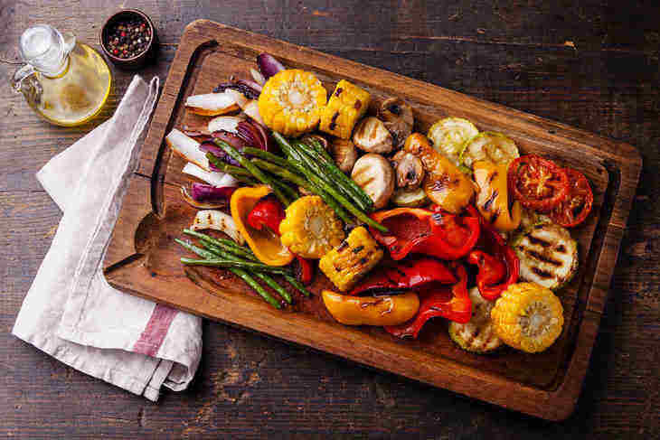
5 Тенденции на потребителите на храни и напитки в Европа по време на COVID-19
Тенденция 5: “По-малко, но по-добро” мантри за диети.
Според Минтел/Mintel, според философията „по-малко, но по-добро“ хората ще консумират млечни продукти, месо, птици и други животински продукти по-рядко, но ще са доволни, когато ги консумират. Тези купувачи често избират животински продукти, които са с по-добър вкус, по-хранителни или имат етични или екологични свойства (или комбинация от тези фактори).
По-внимателното потребление на животински продукти е стъпка към устойчиви и полезни за планетата диети. ФАО на ООН определя устойчивото хранене като “ниско въздействие на околната среда, което допринася и за здравословен живот за настоящите и бъдещите.”
Mintel ни казва, че повече хора ще спазват тези диети до 2030.

Slide 30
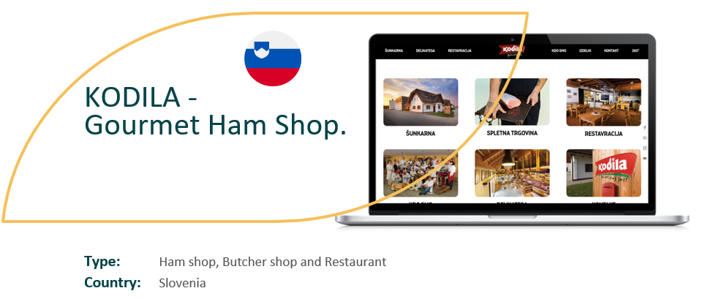
ИЗСЛЕДВАНЕ НА СЛУЧАЙ – БЪДЕТЕ ВДЪХНОВЕНИ
Кодила Гурме Хем/Kodila Gourmet Ham са отличен пример за “по-малко, но по-добро” подход. Kodila е трето поколение семеен бизнес, който съчетава месарница, сушене и опушване, деликатесен и високо уважаван ресторант. Янез-Янко/Janez-Janko и съпругата му продължават семейните и културни традиции в целия бизнес. Мотото им е „когато знаеш какво ядеш“.
Основният им фокус е свинското месо. Всички прасета са местни породи. За да гарантират качество, те избягват всички изкуствени методи за сушете и опушване и опитният им екип използва местна словенска сол и традиционни нехимически подобрени съставки за опушване в големи камери.
ПОСЕТЕТЕ Kodila - Ko veš, kaj ješ!
ПРОЧЕТЕТЕ ЦЯЛАТА ИСТОРИЯ2.-Kodila.pdf (foodinnovation.how)

Slide 31
Не всичко е свързано с Covid-19, здравното съзнание е ключово предизвикателство и възможност пред индустрията
Така че ние знаем, че потребителите са по-“здравно ориентирани“ тези дни. Чрез медийни заглавия четем за епидемията от затлъстяване, войната със захарта и сладките напитки и откриваме множество диети: кето, палео, отказ от захар, клубове за отслабване с контрол на калориите и т.н.
Като бизнес с хранителни услуги и хотелиерство, ние сме изправени пред ключови въпроси:
Дали по-здравословните храни са с по-скъпо производство, отколкото по-малко здравословните ?
Ще плати ли потребителят с удоволствие за разликата? Проучване в САЩ/A study in the US установява, че дневната разлика за това е $1.50 или общо около $550 повече на година за храна на лице.

Slide 32
ПРОМЯНА В ПОЗИЦИОНИРАНЕТО…
Виждаме, че позиционирането на пазара посланията преминават от ‘храна като удоволствие’ към ‘храна като функционално гориво’ за здравословен начин на живот. Честно е да се каже, че консумацията на здравословни храни е основна цел и политика в националните и международни програми.
Разбирането за по-здравословен избор на храна и приемането му е от решаващо значение за всеки бизнес с хранителни услуги. Има безброй изследвания на методите за развитие на храни и приемането им, сега фокусът на този модул се премества на две ключови области:
Възприятието като основа за приемане и консумиране на храната
Сензо-емоционална оптимизация на храната и марката
Преди да продължим, следващият ни слайд ви кани да се научите и да гледате видео на тема Какво се случва в мозъка ни, когато ядем?

Slide 33
Какво се случва в мозъка ни, когато ядем?
WATCH
Камила Арндал Андерсен/Camilla Arndal Andersen, датски невролог, говори за скрити пристрастия и как могат да бъдат измерени реакциите към храната.
https://www.youtube.com/watch?v=P7vnspDNx7g&t=10s

Slide 34
МОДУЛ 1
Част 2. Възприятието като основа за приемане и консумиране на храна
Ние сме много наясно, че много от работещите в сектора на хранителните услуги, може да нямат професионална квалификация в областта на храните. Други може да са се обучавали преди много години. Затова нашето съдържание се основава на достъпно ниво за въвеждане и опресняване и се базира на потребителските и пазарните тенденции, тъй като секторът на хранителните услуги се преоткрива след Covid-19.

Slide 35
ЧУВСТВА
Начинът, по който възприемаме храната, от сензорна гледна точка, се определя от петте човешки сетива: зрение, обоняние, вкус, допир, слух. Успехът на храната до голяма степен зависи от степента, до която сензорното им качество се харесва на целевата популация.
Други ползи, като здравните аспекти, могат да подобрят възприеманата стойност на храната, но могат да бъдат до голяма степен безполезни, ако сензорните качества не са привлекателни.
…”Може да ми кажете, че е добро за мен, но това не е добро, ако изглежда, има вкус и усещане на картон!”

Slide 36
ИЗСЛЕДВАНЕ НА ХРАНЕНЕТО
ПРОМЕНЛИВИ В ХРАНИТЕ
Преди да обновите своите хранителни услуги е полезно да се потопите в силата на ‘изследване на храненетоe’, което може да бъде разделено на 3 типа Променливи.
Това изследване на храните се концентрира върху начина, по който всяка категория взаимодейства с другите като: Съответствието на очакванията на хората за храна се различават в различните среди.
ЛИЧНОСТНИ ПРОМЕНЛИВИ
ПРОМЕНЛИВИ В ОКОЛНАТА СРЕДА

Slide 37
1. ПРОМЕНЛИВИ В ХРАНИТЕ

Slide 38
1. Променливи в храните
“Нашите сетива са проектирани да работят заедно, така че когато се комбинират, мозъкът обръща повече внимание и кодира паметта по-стабилно.” Медина 2014
Всички променливи и сетива се преплитат при оценката на храната (мултимодалности). Сензорният анализ (или сензорната оценка) е научна дисциплина, която прилага принципите на експерименталния дизайн и статистическия анализ при използването на човешките сетива (зрение, обоняние, вкус, допир и слух) за целите на оценката на потребителските храни. Те обикновено са ‘групирани’ и се оценяват по следния начин:
ПРИЕМЛИВОСТ
ВЪНШЕН ВИД
ВКУС

Slide 39
Променливи на храната: ПРИЕМЛИВОСТ
Палативност/приемливост се определя като: ‘подходящ или приятен, особено за чувството на вкус’.
В интересно проучване, готвачи от Нидерландия са интервюирани за най-успешните си ястия, за да се търсят ‘общи черти’. Бяха интервюирани 18 готвачи и анализирани 63 ястия. Открити са шест характеристики на продукта, които присъстват в поне 80% от описаните ястия и се предполага, че вкусовите качества/палативността се определя от наличието на всеки от тези кулинарни фактори за успех (КФУ/CSFs).
Името и представянето отговарят на очакванията;
Апетитна миризма, която пасва на храната;
добър баланс на вкусови компоненти по отношение на храната;
Наличието на умами (японски вкус), наричан още петият основен вкус;
Усещането в устата на смес от твърди и меки текстури; и
голямо богатство/наситеност на вкусове.
The formulation and evaluation of culinary success factors (CSFs) that determine the palatability of food - Klosse - 2004 - Food Service Technology - Wiley Online Library

Slide 40
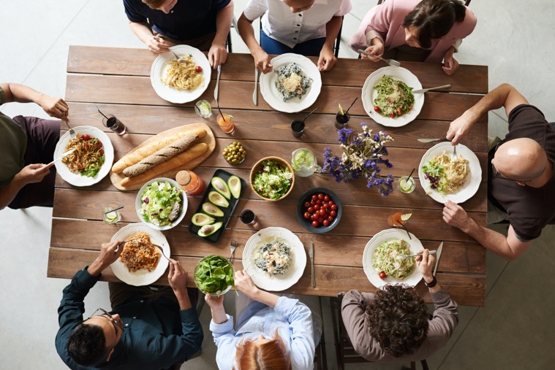
Променливи на храната: ПРИЕМЛИВОСТ
Докато изработвате и проектирате менюто си, оценяването на вкусовите качества може да бъде разделено на две широки нива:
Ефективни методи
Събиране заедно целева група от вашия потребител за отговор на въпроси като:
Кое ястие/продукт предпочитате?
Кое ястие/продукт харесвате?
Колко харесвате това ястие/продукт?
Колко често бихте купували/използвали този продукт?
Ефективните методи изискват много по-голяма група, отколкото аналитичните методи, за да се даде по-голяма увереност в резултатите.

Slide 41
Променливи на храната: ПРИЕМЛИВОСТ
2. Аналитични методи
Аналитичните методи за сензорна оценка са най-често дискриминационни и/или дескриптивни методи.
Дискриминационни тестове могат да се използват, за да се определи дали ястия/продукти се различават един от друг Ако дадена характеристика (хрупкавост, мекота, точка на топене и т.н.) е различна при пробите, или Ако един продукт има повече от избрани характеристики, отколкото други. | Дескриптивни методи се използват за предоставяне на по-изчерпателни профили на продукт, като се иска от експертите да идентифицират: Различни характеристики в продукта и Определят количествено характеристиките. По-добри резултати се получават от обучени експерти по вкусовете.

Slide 42
Променливи на храната: ВЪНШЕН ВИД
Храносмилането започва от очите. Външният вид на храната подготвя устата за влизащата храна (ефект на изплакване на устата). Техническото описание…..
FВъншният вид на храната, определян най-вече от цвета на повърхността е първото усещане, което потребителят възприема и използва като способ за приемане или отхвърляне на храна (Леон и Ко., 2006)
Тестовете за външен вид разглеждат визуалното възприемане на храната, което включва цвят, размер, форма, прозрачност, матовост и блясък.
Външният вид и цвета се обясняват лесно с плодове. При узрял плод цветът се обогатява или обратното, когато храната се разваля или застоява цветът се губи.

Slide 43
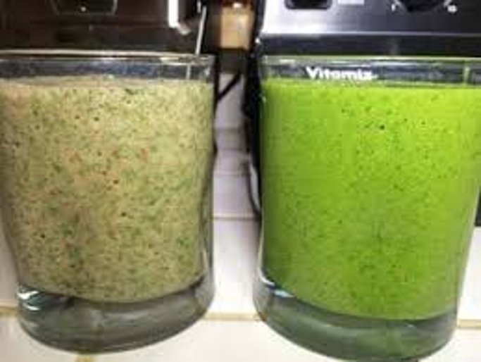
КОЕ ОТ ТЯХ ЩЕ ИЗБЕРЕТЕ?
Зрителното възприятие или обонятелните сигнали (миризмата) обикновено са първите сетива, които предоставят информация или възприятие за качеството на храната.
ВИЗУАЛНО & ОБОНЯТЕЛНО

Slide 44
Променливи на храната: ВКУС
Вкусът обикновено включва 3 компонента:
УХАНИЕ: допринася за удоволствието от хапването: напр. ароматът на прясно изпечен хляб
УСЕЩАНЕ В УСТАТА: това е физическото усещане, което храна или напитка създава в устата, понякога е свързано с текстура
ВКУС: играе жизненоважна раоля в разпознаването, приемането и оценяването на храната: сладка, солена, кисела, горчива, умами

Slide 45
Как взаимодействат нашите сетива
Ледър фууд рисърч/Leatherhead Food Research публикува отлична научна статия, която ни помага да разберем как сетивата работят заедно.
На над 7 страници споделят завладяващи изследвания, такива като физическите (осезателни/вкусови) взаимодействия. Това е мощен инструмент за разработване на хранителни продукти и специалисти в маркетинга.
ЧЕТЕТЕ: White-Paper-How-Our-Senses-Interact.pdf (leatherheadfood.com)

Slide 46
ВЪНШЕН ВИД
Апетитен, Атрактивен, Крехък, Изгорял, Ясен, Облачен, Цветен, Безцветен, Кремообразен, Сух, Тъмен, Пенлив, Пресен, Мазен, Влажен, Пъстър, Опаг, Бледен, Прахообразен, Блестящ, Гладък, Мокър, Дебел, Воден.
МИРИЗМА
Ароматна, Тръпчива, Изгоряло, Кафе, Цветно, Ферментирало, Свежо, Остро, Плодово, Мръсно, Гранясало, Печено, Кисело, Опушено, Пикантно, Остаряло.
ОПИТВАНЕ И
ИЗПИТВАНЕ
БАНКА ДУМИ
ЗВУК
Бълбукане, Пукане, Хрупкане, Стъргане, Шипене, Цвърчене, Процеждане, Щракане.
FLAVOUR
ВКУС
Кисел, Горчив, Лек, Изгорял, Кремав, Мазен, Билков, Мръсен, Солен, Остър, Опушен, Горчив, Пикантен, Остарял, Сладък, Вкиснал, Безвкусен, Воднист.
Когато се извършва анализ на храните е полезно да имате банка/набор от прилагателни, която да ви помогне да опишете вашия продукт за хранителни услуги. Това са основните използвани думи, и те често се припокриват.
ТЕКСТУРА
Лепкава, Ефирна, Крехка, Балонна, Дъвчаща, Груба, Плътна, Студена, Хрупкава, Ронлива, Чуплива, Кристална, Суха, Ефервесцентна, Еластична, Влакнеста, Фина, Твърда, Мъхеста, Люспеста, Бучки, Плоска, Пенеща, Зърниста, Мазна, Пясъчна, Влажна, Кашеста, Гладка, Прахообразна, Гумена, Лигава, Мека, Гъбеста, Нежна, Жилава.

Slide 47
Сензорно възприятие за храната
ГЛЕДАЙТЕ
Извеждане вкуса на светло
Тук Йозеф Юсеф обсъжда как ароматът е конструкция на ума, както и на физическите сетива.
Bringing Flavour to Light | Jozef Youssef | TEDxLSE - YouTube

Slide 48
Преглед на сензорния анализ:
ГЛЕДАЙТЕ
Карол Грифин от Сензорни Услуги/Sensory Services в Тигас/ Teagasc, Ирландия обяснява ролята на сензорния анализ в храната.
https://www.youtube.com/watch?v=qW5oZI2Mry4

Slide 49
2. ЛИЧНОСТНИ ПРОМЕНЛИВИ

Slide 50
Съображенията в Личностните променливи са три:-
ПОТРЕБИТЕЛСКИ НАЧИН НА ЖИВОТ
ОПИТ
ЕМОЦИОНАЛНОСТ
Нашите потребители са с различно положение и променливи в начин на живот.
ОБЩИЯТ ОПИТ НА ПРОДУКТА е комбинация от събития, спомени и усещания, които се случват преди, по време и след правилното усещане
Представянето на емоционални характеристики в марката и рекламата може да предизвика емоции, които са от основно значение за начина, по който потребителите възприемат и тълкуват марките.

Slide 51
1. Начините на живот и как те влияят на избора на храна:
Изследвания на ЕС са установили ключовите начини на живот, свързани с храната или сегментите на потребителите :
Неангажираният потребител на храна; където качеството на храната се ограничава до удобство – традиционно се смяташе за млади и градски хора, но сега те са много по-здравословно ориентирани
Небрежният потребител на храна – като неангажирания потребител, но се интересува от качеството – млад и градски
Консервативният потребител на храна: традиционни модели на хранене, вкус и здраве – селски, по-възрастни
Рационалният потребител на храна: разглежда информацията за продукта и произход, планове за хранене, интерес към качеството на храната – селски
Авантюристичен потребител на храна, качество – по-млад, висше образование и градски

Slide 52
Начин на живот: Отговор за храна
ГЛЕДАЙТЕ
Упражнение, храна и отговорът на мозъка
Има много изследвания за реакциите на мозъка към хранителни стимули и това видео е много добро обяснение.
https://www.youtube.com/watch?v=JRAxpSHJScQ

Slide 53
2. Тотален продуктов опит (ТПО/TPE):
Повече от среща с езика!
Тоталният продуктов опит е комбинация от събития, спомени и усещания, които се случват преди, по време и след правилното усещане.
Подходът за тотален продуктов опит е изграден върху следните четири принципа: 1. Мултисензорно възприятие: продуктите се възприемат от хората, използвайки всичките си сензорни системи 2. Ефекти отгоре надолу: идеи, очаквания, информация, емоции в допълнение към директното въздействие на сетивното възприятие и харесване на продуктите 3. Взаимодействие потребител-продукт: взаимодействието на потребителите с хранителен продукт варира много по-широко от просто орално поглъщане 4. Несъзнателни влияния: има много информация за хранителните продукти и тяхното сетивно възприятие, отколкото съзнателно и волево достъпни за потребителя

Slide 54
3. Емоции
Емоциите/чувствата са изключително силен фактор за избор на храна. От ранна възраст храната се свързва с различни емоции и социални взаимодействия. Независимо дали тъжна, щастлива, празнуваща, отбелязваща, самотна, ядосана и т.н., храната често се използва за поддържане или справяне с тези емоции и обстоятелства.
Увлекателна статия от Стив Грант/Steve Grant изследва тази емоционална връзка и защо тя влияе върху поведението, както и като осъзнава социалната роля, която храната играе.
ПРОЧЕТЕ ЦЯЛАТА ИСТОРИЯ Why We Eat: Food, Emotions & Connection (stevegranthealth.com)

Slide 55
Емоциите не могат да бъдат подценявани в сектора на хранителните услуги, използвани в дизайна на менюто, но и във вашата марка
Емоционалното брандиране е процес на формиране на връзка между потребител и хранителен продукт или марка чрез провокиране на техните емоции.
Емоциите се свързват с вашите целеви потребители по човешки и личен начин. Тъй като потребителите все повече вземат решения за покупка, водени от чувства, а не от логика, емоционалният маркетинг създава значими взаимоотношения, които водят до почитатели на марката, замествайки маркетинговия подход на лоялност от минали години.

Slide 56
Пример за емоционален маркетинг…
ГЛЕДАЙТЕ
“Това е за общността”
Собственичката на ирландски ресторант Джес Мърфи/Jess Murphy говори за това, което я мотивира в нейното заведение в Голуей/Galway и за посланието, което иска да представи.
https://www.youtube.com/watch?v=Ok2eelX_5vQ

Slide 57
Емоционален маркетинг
Като цяло има пет подхода към емоционалния маркетинг, които могат да превърнат случайните потребители във фенове на марката: Вдъхновяващ, Амбициозен, Любов, Основни фактори и Местни.
Разпространението на нови медийни канали, платформи и устройства означава, че потребителите имат по-голям достъп до историите на марката, а собствениците на хранителните заведения имат повече начини да предадат същността и визията на своята марка.
Правилно извършен, емоционалният маркетинг помага на бизнесите с хранителни услуги да се разграничат и да се конкурират в тази променяща се среда и да предават ценности, интереси и страстна на своята марка.
Част 3 от този обучителен модул отива към детайлите.

Slide 58
3. ПРОМЕНЛИВИ НА ОКОЛНАТА СРЕДА

Slide 59
3.ОКОЛНА СРЕДА
ФИЗИЧЕСКИ
Фактори на Околната среда като времето, времето на деня, непосредствената обстановка, с кого вечеряте, рекламите, това, което можете да си позволите, също влияят на хранителната услуга.
Ресторантите и заведенията за хранителни услуги често се възползват от това.
СОЦИАЛНИ
ИКОНОМИЧЕСКИ

Slide 60
Фактори на околната среда, които влияят на избора на храна
Нараства интересът към ролята на околната среда за насърчаване или ограничаване на здравословното хранене. Предполага се, че индивидуалната промяна е по-вероятно да бъде улеснена и устойчива, ако средата, в която се правят избори, поддържа здравословни хранителни възможности.
Основните фактори, влияещи върху избора на храна, са:
социална среда, като семейство, връстници и социални мрежи
физическа среда, включително училище, грижа за децата, работно място, магазини за хранителни стоки на дребно и ресторанти
макросреда, като социално-икономически статус, културни норми и ценности, маркетинг на храни, хранителна и селскостопанска политика..

Slide 61
Потребление на храна
Ризюме:
ТРИТЕ ПРОМЕНЛИВИ
и техните
характеристики
Предпочитания за храна
Характеристики или Променливи на храната:
Вкус
Външен вид
Текстура
Стойност
Тип храна
Начин на приготвяне
Форма
Сезонност
Комбинация от храни
Характеристики на индивида или лицето:
Възраст
Пол
Образование
Доходи
Знания за храненето
Кулинарни умения и креативност
Отношение към здравето и ролята на храната за него
Характеристики на околната среда:
Сезон
Трудова заетост
Мобилност
Степен на урбанизация
Размер на домакинството
Етап на семейството
Фигура a): Фактори, влияещи на предпочитанията за храна (Рандал и Санжур/Randall and Sanjur, 1981)

Slide 62
Използване на тази информация
До момента, в който сте разбрали трите променливи в Изследването на храните и храненето, където възприятията и предпочитанията са в основата на приемането и консумацията на храни, като собственици или предприемачи в сферата на хранителните услуги можете да пренесете тази информация към вашите собствени новости в храните и менюто и в развитието на марката.

Slide 63
МОДУЛ 1
Част 3. Позициониране на марката

Slide 64
Позициониране марката за храни
Целта на позиционирането на марката за храни е да се определи и кристализира най-мощната и единствена точка за разграничаване на бизнеса на пазара.
След това марката трябва да използва тази позиция като основа за движението на целия маркетинг напред.

Slide 65
Емоционално срещу Рационално Мислене…
От предните части на този модул видяхте, че макар рецептата за хранене или храната/напитката да има сензорни/физически качество, най-важното е, че марката има както емоционални , така и Рационални качества, които също допринасят за възприемането на марката в мисленето на целевия потребител.
Марката на храните предава много повече от това, което е само продуктът като храна/напитка, как се нарича и как се представя физически. Физическите разлики между много хранителни продукти в действителност са разликите, създадени в съзнанието на клиента чрез възприятието на марката.
И така, успехът на дадена хранителна марка се крие в мисленето на вашия целеви потребител и както в Рационалните, така и в Емоционалните реакции на потребителите към вашата хранителна марка.
Без подходящата реакция и възприятие на клиента марката е малоценна !

Slide 66
Емоционално срещу Рационално Мислене…
ПЗИЦИОНИРАНЕ НА МАРКА КВАДРАТ
Как марката ме кара да гледам
Какво продуктът прави за мен
symbols
l
Същност
Марката
индивидуалност
факти
Как марката ме кара да се чувствам
Как аз бих определил продукта
Емоционално
Рационално

Slide 67
Как Марката ме кара да ГЛЕДАМ (Емоционално мислене)
Когато разглеждам Квадрата с позиционирането на Марката и как потребителят иска да изглежда, въз основа на изследвания и тенденции, ни знаем, че потребителите искат да виждат
Тенденция или самите те модерни
Планетата приятелска
Социално етични
Здрави

Slide 68
Как Марката ме кара да се ЧУВСТВАМ (Емоционално мислене)
По време или след хранене във или извън обекта, вашите потребители или хранещи се искат да се почувстват:
Щастливи
Здрави
Социално съзнателни
Удовлетворени
Изпълнени
С удоволствие

Slide 69
Какво Храната/Ястието прави за мен (Рационално мислене)
Тогава трябва да се обмисли по-практичната страна на нещата. Рационалните нужди/желания на потребителя:
Изхранване
Сити
Осигурява гаранция за качество
Осигурява разслабване (по-добре от това, което знаете)

Slide 70
Как аз ще опиша Храната/Блюдото (Рационално мислене)
Този раздел е за предаване на факти:
Цвят
Температура
Размер на порцията
Визуална презентация
Хранителност
Етичен източник
Местен продукт

Slide 71
За резюмиране, ключовите принципи за създаване на силна марка храна:
Вътрешно разбиране на потребителя…ЕМПАТИЯ
Ясно определена целева група…Знайте кой е вашия целеви клиент
Ясна комуникация…Постоянно информиране на клиента с подходящи новини
Ясно определени Уникални Точки за Продажба/ползи…Как ще им помогнете
Ясно определен пазарен фокус…Какъв клиентски сектор вие искате
Създаване на ясна и подходяща ‘индивидуалност на марката’…Как искате да бъде възприета
Последователност в позиционирането на марката…Никакви смесени послания
Прогресивна еволюция на марката и Разработване Нови Продукти…В крак с тенденциите

Slide 72
ДЕЙНОСТ-Контролен списък:
Готов ли е бизнеса ви за бъдещето/ХРАНАЩЕ? ⃝
Знаете ли какво искат вашите клиенти? ⃝
Смятате ли, че вашите клиенти имат правилно възприятие за това, което предлагате? ⃝
Създадохте ли марка за вашия бизнес? ⃝
Готови ли сте да се адаптирате или промените според изискванията? ⃝

Slide 73
БЛАГОДАРИМ ВИ

